Slide 1
Using target to generate features
https://dailyheumsi.tistory.com/120?sfns=mo
Categorical Value Encoding과 Mean Encoding 한국어 참고사이트
Notes:
Hi everyone! In this section we will cover a very powerful technique: mean encoding. It actually has a number of names: some call it likelihood encoding, some target encoding, but in this course we will stick with plain mean encoding. The general idea of this technique is to add new variables based on some feature together with target; in simplest case we encode each level of categorical variable with corresponding target mean.

Slide 2
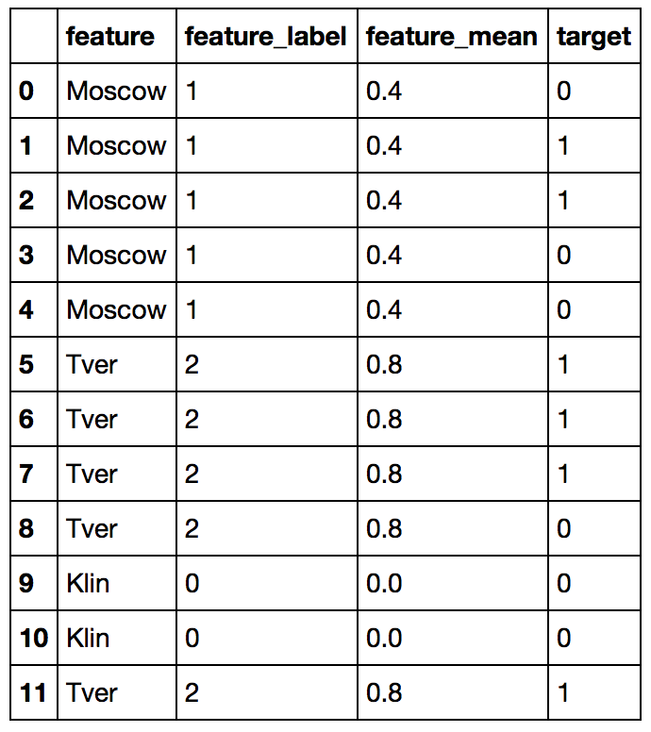
Simple example
Categorical feature
- some city
Binary classification
Moscow: (2*1 + 3*0)/5 = 0.4
Tver: (4*1 + 1*0)/5 = 0.8
Kln: (0*2)/2 = 0
Notes:
Lets take a look at the following example. Here we have some binary classification task, in which we have a categorical variable, some ‘city’. And, of course, we want to numerically encode it. The most obvious way, and what people usually use - is label encoding (it’s what we have in second column). Mean encoding is done differently, via encoding every city with corresponding mean target. For example, for Moscow we have 5 rows with 3 zeros and 2 ones, so we encode it with 2/5=0.4. Similarly, we deal we the rest of cities.
Pretty straightforward. What I've described here is a very high-level idea. There are a huge number of pitfalls one should overcome in actual competition. We won’t dig into details for now, just keep it mind.
다음 예를 살펴 보겠습니다. 여기에는 이진 분류 작업이 있는데, 여기에는 범주 형 변수, 일부 '도시'가 있습니다. 물론 숫자로 인코딩하고 싶습니다. 가장 확실한 방법과 사람들이 일반적으로 사용하는 방법은 라벨 인코딩입니다 (두 번째 열에있는 것). 평균 인코딩은 모든 도시를 해당 평균 대상으로 인코딩하여 다르게 수행됩니다. 예를 들어 모스크바의 경우 3 개의 0과 2 개의 1을 가진 5 개의 행이 있으므로 2/5 = 0.4로 인코딩합니다. 마찬가지로, 우리는 우리에게 나머지 도시를 다룹니다.
꽤 직설적 인. 여기에 설명 된 것은 매우 높은 수준의 아이디어입니다. 실제 경쟁에서 극복해야 할 많은 함정이 있습니다. 지금은 세부 사항을 파헤 치지 말고 명심하십시오.

Slide 3
Why does it work?
Label 인코딩은 무작위 순서임. 타켓과 상관관계 없음
Mean 인코딩은 1들에게서 0들을 분리하는데 도움이 됨
Label encoding gives random order. No correlation with target
Mean encoding helps to separate zeros from ones
도시의 개수?
Notes:
At first, let me explain, why does it even work. Imagine that our dataset is much bigger and contains hundreds of different cities. Lets try to compare, of course very abstractly, mean encoding with label encoding. We plot feature histograms for class 0 and class 1. In case of label encoding we’ll always get totally random picture, because there is no logical order. But when we use mean target to encode the feature, classes look way more separable. The plot looks kind of sorted.
처음에는 왜 작동하는지 설명하겠습니다. 우리의 데이터 세트가 훨씬 더 크고 수백 개의 서로 다른 도시가 있다고 상상해보십시오. 물론 매우 추상적으로, 인코딩과 레이블 인코딩을 비교해 보자. 클래스 0 및 클래스 1에 대한 기능 히스토그램을 플로팅합니다. 레이블 인코딩의 경우 논리적 순서가 없기 때문에 항상 완전히 임의의 그림이 표시됩니다. 그러나 평균 대상을 사용하여 기능을 인코딩하면 클래스가 더 분리 가능해 보입니다. 줄거리는 일종의 정렬 된 것처럼 보입니다.

Slide 4
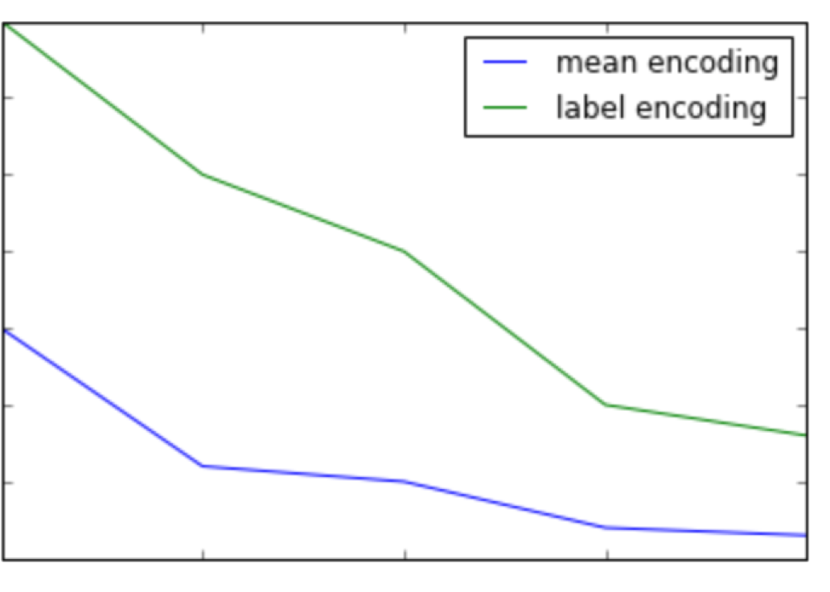
Why does it work?
일반적으로 더 복잡(high-cardinality)하고, feature-target간에 비선형일때
mean 인코딩이 더 효과적
Reaching a better loss with shorter trees
0.65
0.60
0.55
loss
0.50
0.45
0.40
0.35
1
2
3
4
5
tree depth
Notes:
In turns out that this ‘sorting’ quality of mean encodings is quite helpful. Remember what is the most popular and effective way to solve ML problem - it’s GBT. XGBoost or LighGBM.
One of their few downsides is an inability to handle high-cardinality categorical variables: trees have limited depth. With mean encoding we can compensate it. In general, we can reach better loss with shorter trees. Cross validation logs might even look like this.
In general, the more complicated and non-linear feature-target dependency, the more effective is mean encoding.
이 평균 인코딩의 ‘정렬된’ 품질은 매우 유용합니다. ML 문제를 해결하는 가장 인기 있고 효과적인 방법은 GBT입니다. XGBoost 또는 LighGBM. 몇 가지 단점 중 하나는 높은 카디널리티 범주 변수를 처리 할 수 ​​없다는 것입니다. 나무의 깊이는 제한적입니다. 평균 인코딩으로 보상 할 수 있습니다. 일반적으로 나무가 짧을수록 더 나은 손실에 도달 할 수 있습니다. 교차 유효성 검사 로그는 다음과 같습니다. 일반적으로 복잡하고 비선형 피쳐-표적 의존성이 높을수록 평균 인코딩이 더 효과적입니다.

Slide 5
What will you learn?
Construct encodings
Correctly validate them
Extend them
Notes:
Further in this section you will learn how to construct mean encodings. There are actually a lot of ways, also keep in mind that we used classification task only as an example, we can use this method on other tasks as well, the main idea remains the same.
Despite the simplicity of the idea you need to be very careful with validation. It’s got to be impeccable. It’s probably the most important part, understanding the correct leak-less validation is also a basis for stacking.
The last, but not least, are extensions. There are countless possibilities to derive new features from target variable. Sometimes they produce significant improvements for your models.
또한이 섹션에서는 평균 인코딩을 구성하는 방법에 대해 설명합니다. 실제로는 여러 가지 방법이 있지만 분류 작업을 예로 사용했다는 점을 명심하십시오.이 방법을 다른 작업에서도 사용할 수 있지만 주요 아이디어는 동일합니다.
아이디어의 단순성에도 불구하고 유효성 검사에 매우 신중해야 합니다. 결점이 없어야합니다. 아마도 가장 중요한 부분 일 것입니다. 정확한 누출없는 확인을 이해하는 것도 쌓기의 기초입니다.
마지막은 확장입니다. 대상 변수에서 새로운 기능을 도출 할 수 있는 수많은 가능성이 있습니다. 때로는 모델을 크게 개선하기도 합니다.

Slide 6
Indicators of usefulness
Notes:
위에 장표가 train일때, 아래 장표가 validation일때

Slide 7
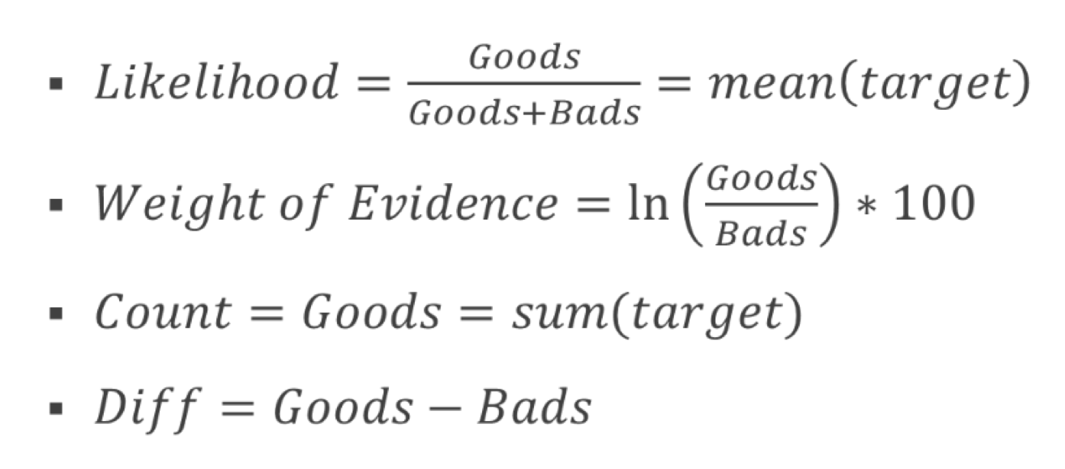
Ways to use target variable
Goods - number of ones in a group,
Bads - number of zeros
Notes:
WOE:Weight of Evidence

Slide 8
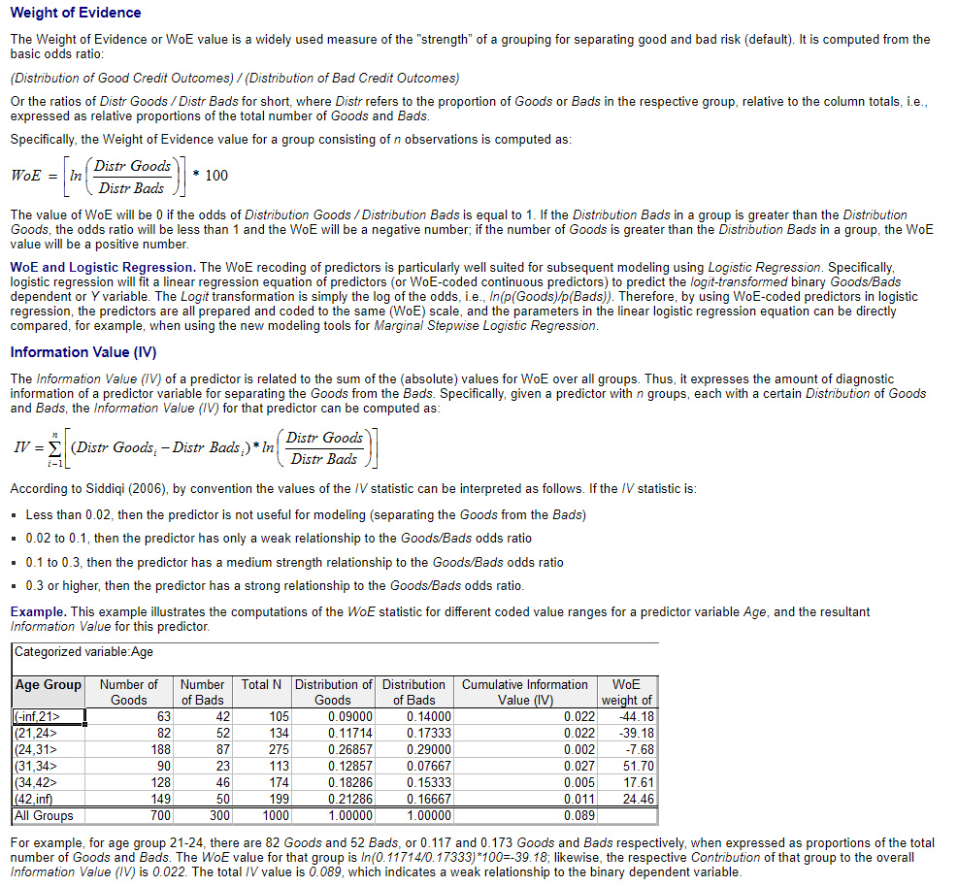
Ways to use target variable
Notes:
WOE wikidipia

Slide 9
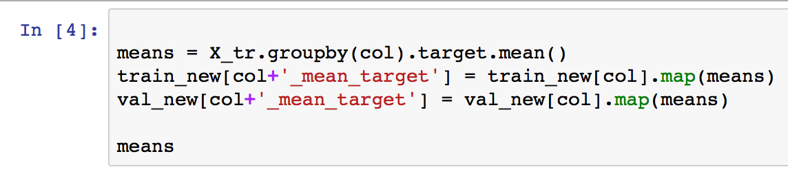
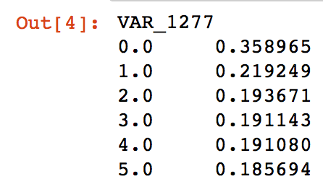
Springleaf example

Slide 10
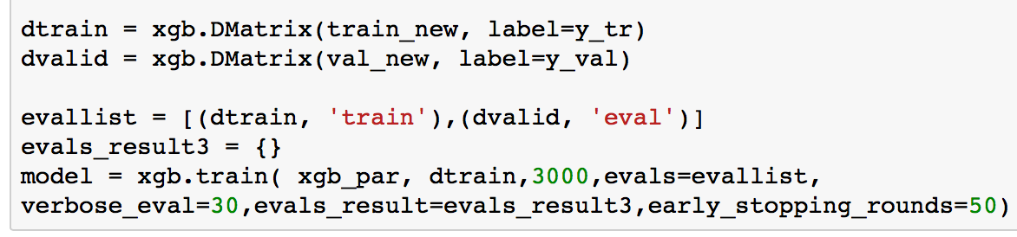
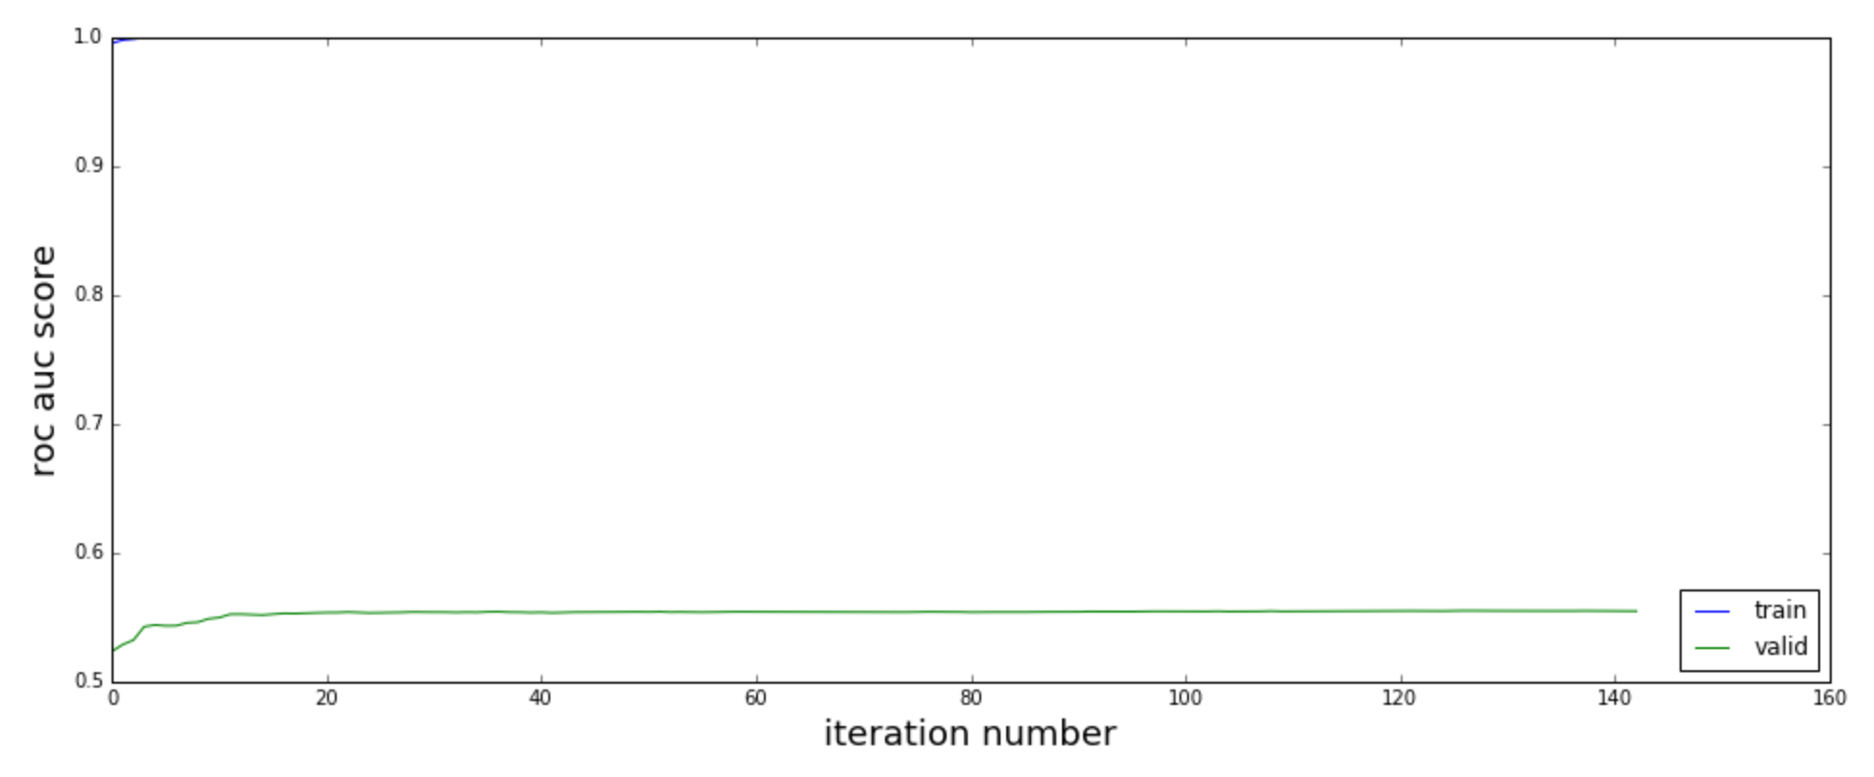
Springleaf example

Slide 11
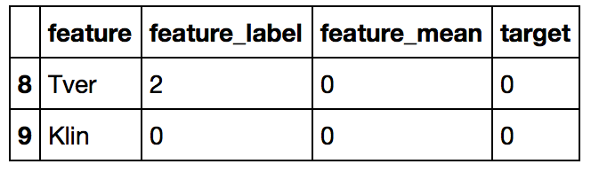
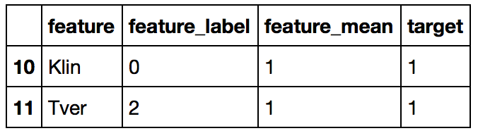
Overfit
Train
Validation
Notes:
Train에서는 feature_mean이 0 일때 target이 0이었는데
Validation에서는 feature_mean이 1 일때 target이 1임

Slide 12
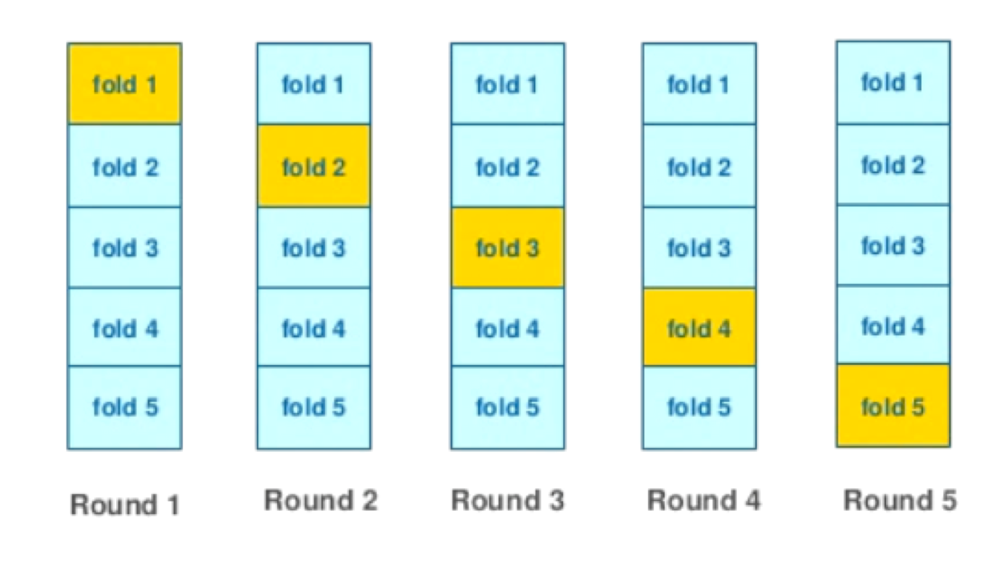
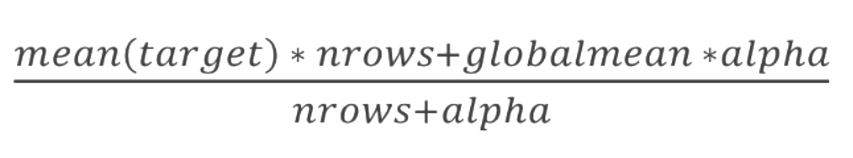
Regularization
CV loop inside training data;
Smoothing;
Adding random noise;
Sorting and calculating expanding mean.
1.
2.
Notes:
In the previous video we realized that mean encodings can not be used as is and require some kind of regularization on training part of data.
Now, we will cover 4 different methods of regularization. Namely, doing a cross-validation loop to construct mean encodings, then smoothing based on the size of category, then adding random noise and, finally, calculating expanding mean on some permutation of data.
We will go trough all of these methods one by one.
이전 비디오에서는 평균 인코딩을 그대로 사용할 수 없으며 데이터의 일부를 훈련 할 때 정규화가 필요하다는 것을 깨달았습니다.
이제 4 가지 정규화 방법을 다룰 것입니다. 즉, 교차 유효성 검사 루프를 수행하여 평균 인코딩을 구성한 다음 범주의 크기에 따라 평활화 한 다음 임의 노이즈를 추가하고 데이터의 일부 순열에 대한 확장 평균을 계산합니다.
우리는이 모든 방법을 하나씩 통과 할 것입니다.

Slide 13
Regularization. CV loop
Robust and intuitive
Usually decent results with 4-5 folds across different datasets
Need to be careful with extreme situations like LOO
KFold scheme
Notes:
Lets start with CV loop regularization. It’s a very intuitive and robust method. For a given data point we don’t want to use target variable of that data point. So we separate the data into K (klarge) non-intersecting subsets, or in other words, folds. To get mean encoding value for some subset, we don’t use data points from that subset and estimate the encoding only on the rest of subsets. We iteratively walk through all the data subsets. Usually 4 or 5 folds are enough to get decent results, you don’t need to tune this number.
It may seem that we have completely avoided leakage from target variable. Unfortunately, it’s not true. It will become apparent if we perform leave-one-out scheme to separate the data. I’ll return to it a little later. At first lets learn how to apply that method in practice.
CV 루프 정규화로 시작할 수 있습니다. 매우 직관적이고 강력한 방법입니다. 주어진 데이터 포인트에 대해 해당 데이터 포인트의 대상 변수를 사용하고 싶지 않습니다. 따라서 우리는 데이터를 K (klarge) 비교 차 서브 세트, 즉 폴드로 분리합니다. 일부 하위 집합에 대한 평균 인코딩 값을 얻기 위해 해당 하위 집합의 데이터 포인트를 사용하지 않고 나머지 하위 집합에서만 인코딩을 추정합니다. 모든 데이터 하위 집합을 반복적으로 살펴 봅니다. 보통 4 ~ 5 번 정도면 괜찮은 결과를 얻기에 충분하므로 이 숫자를 조정할 필요가 없습니다.
목표 변수의 누출을 완전히 피한 것 같습니다. 불행히도 사실이 아닙니다. 데이터를 분리하기 위해 leave-one-out 방식을 수행하면 분명해질 것입니다. 조금 후에 다시 설명하겠습니다. 처음에는 그 방법을 실제로 적용하는 방법을 배웁니다.

Slide 14
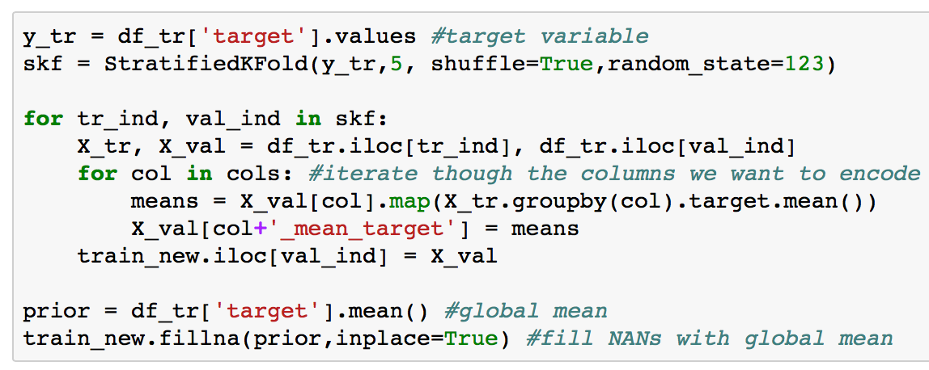
Regularization. CV loop
Notes:
Suppose that our training data is in df_tr DataFrame. We will add mean encoded features into another train_new DataFrame.
In the outer loop we iterate through StratifiedKFold iterator in order to separate training data into chunks. X_tr is used to estimate the encoding. X_val is used to apply estimated encoding.
After that we iterate through all the columns and map estimated encodings to X_val DataFrame. At the end of the outer loop we fill train_new DataFrame with the result.
Finally, some rare categories may be present only in a single fold, so we don’t have the data to estimate target mean for them. Thats why we end up with NANs. We can fill them with global mean.
As you can see, the whole process is very simple.
학습 데이터가 df_tr DataFrame에 있다고 가정하십시오. 다른 train_new DataFrame에 평균 인코딩 기능을 추가합니다.
외부 루프에서 훈련 데이터를 청크로 분리하기 위해 StratifiedKFold 반복자를 반복합니다. X_tr은 인코딩을 추정하는 데 사용됩니다. X_val은 추정 인코딩을 적용하는 데 사용됩니다.
그런 다음 모든 열을 반복하고 예상 인코딩을 X_val DataFrame에 매핑합니다. 외부 루프의 끝에서 train_new DataFrame을 결과로 채 웁니다.
마지막으로 일부 희귀 범주는 한 번만 표시 될 수 있으므로 목표 평균을 추정 할 데이터가 없습니다. 그래서 우리는 NAN으로 끝납니다. 우리는 그것들을 global 평균으로 채울 수 있습니다.
보시다시피 전체 프로세스는 매우 간단합니다.

Slide 15
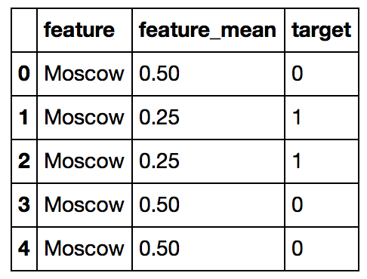
Regularization. CV loop
Perfect feature for LOO scheme
Target variable leakage is still present even for KFold scheme
Leave-one-out
Notes:
Now lets return to the question of whether we leak information about target variable or not. Consider the following example. Here we want to encode Moscow via leave-one-out scheme. For the first row we get 0.5, because there are 2 ones and 2 zeros in rest of rows. Similarly, for the second row we get 0.25 and so on. But look closely at the resulting feature: it perfectly splits the data! Rows with feature_mean equal or greater than 0.5 have target 0 and the rest of rows have target 1.
We didn't explicitly use target variable, but our encoding is biased. Furthermore, this effect remains valid even for KFold scheme, just milder.
So it this type of regularization useless? Definitely not. In practice, if you have enough data and use 4 or 5 folds, mean encodings will work fine with this regularization strategy. Just be careful and use correct validation.
이제 대상 변수에 대한 정보가 유출되는지 여부에 대한 질문으로 돌아갑니다. 다음 예를 고려하십시오. 여기서 우리는 leave-one-out 방식을 통해 모스크바를 인코딩하려고합니다. 첫 번째 행의 경우 나머지 행에 2와 0이 있기 때문에 0.5가됩니다. 마찬가지로 두 번째 행의 경우 0.25 등이됩니다. 그러나 결과 기능을 자세히 살펴보십시오. 데이터를 완벽하게 분할합니다! feature_mean이 0.5 이상인 행에는 대상 0이 있고 나머지 행에는 대상 1이 있습니다.
대상 변수를 명시 적으로 사용하지 않았지만 인코딩이 바이어스되었습니다. 더욱이,이 효과는 KFold 방식에서도 유효합니다.
이 유형의 정규화는 쓸모가 없습니까? 기필코 아니다. 실제로 데이터가 충분하고 4 ~ 5 배를 사용하는 경우이 정규화 전략에서 인코딩이 제대로 작동합니다. 조심하고 올바른 유효성 검사를 사용하십시오.

Slide 16
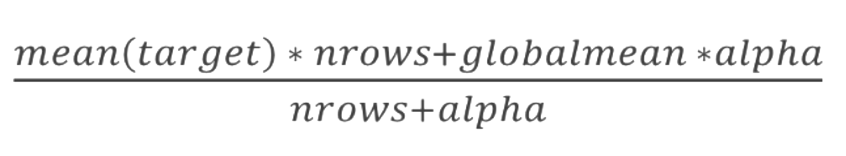
Regularization.Smoothing
Alpha controls the amount of regularization
Only works together with some other regularization method
Notes:
Another regularization method is smoothing. It’s based on the following idea. If category is big, has a lot data points, then we can trust the estimated encoding. But if category is rare, it’s the opposite. Formula on the slide uses this idea. It has hyper parameter alpha that controls the amount of regularization. When alpha is zero, we have no regularization and when alpha approaches infinity, everything turns into global mean.
In some sense, alpha is equal to the category size we can trust.
It’s also possible to use some other formula. Basically, anything that punishes encodings of rare categories can be considered smoothing.
Smoothing obviously won’t work on it’s own, but we can combine it with CV loop.
또 다른 정규화 방법은 스무딩입니다. 다음 아이디어를 기반으로 합니다. 카테고리가 크고 데이터 포인트가 많으면 예상 인코딩을 신뢰할 수 있습니다. 그러나 카테고리가 드물면 반대입니다. 슬라이드의 공식은이 아이디어를 사용합니다. 정규화 양을 제어하는 ​​하이퍼 매개 변수 alpha가 있습니다. 알파가 0이면 정규화가 없고 알파가 무한대에 가까워지면 모든 것이 전역 평균이 됩니다.
어떤 의미에서 알파는 우리가 신뢰할 수있는 범주 크기와 같습니다.
다른 공식을 사용하는 것도 가능합니다. 기본적으로 희귀 범주의 인코딩을 처벌하는 것은 평활화로 간주 될 수 있습니다.
스무딩은 자체적으로 작동하지 않지만 CV 루프와 결합 할 수 있습니다.

Slide 17
Regularization. Noise
Noise degrades the quality of encoding
How much noise should we add?
Usually used together with LOO
Notes:
Another way to regularize mean encodings is to add some noise. Without regularization mean encodings have better quality for the train data than for the test data. By adding noise we simply degrade the quality of encoding on training data.
This method is pretty unstable, it’s hard to make it work. The main problem is the amount of noise we need to add. Too much noise will turn the feature into garbage, while too little noise means worse regularization.
This method is usually used together with leave-one-out regularization. You need to diligently fine tune it, so it’s probably not the best option if you don’t have a lot of time.
평균 인코딩을 정규화하는 또 다른 방법은 약간의 노이즈를 추가하는 것입니다. 정규화가 없으면 인코딩은 테스트 데이터보다 train 데이터의 품질이 더 좋습니다. 노이즈를 추가하면 훈련 데이터의 인코딩 품질이 저하됩니다.
이 방법은 매우 불안정하여 작동시키기가 어렵습니다. 가장 큰 문제는 추가해야 할 소음의 양입니다. 노이즈가 너무 많으면 기능이 가비지로 바뀌고 노이즈가 너무 적으면 정규화가 악화됩니다.
이 방법은 일반적으로 일회성 정규화와 함께 사용됩니다. 부지런히 미세 조정해야하므로 시간이 없다면 최선의 선택이 아닐 수도 있습니다.

Slide 18
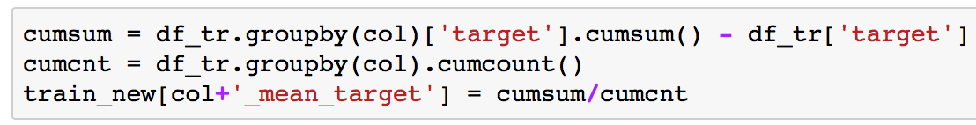
Regularization. Expanding mean
Least amount of leakage
No hyper parameters
Irregular encoding quality
Built - in in CatBoost
Notes:
The last regularization method I am going to cover is based on expanding mean. The idea is very simple: we fix some sorting order of our data and use only rows from 0 to N-1 to calculate encoding for row N.
You can check simple pandas implementation in the code snippet. ‘cumsum’ stores cumulative sum of target variable up to the given row and ‘cumcnt’ stores cumulative count.
This method introduces the least amount of leakage from target variable and requires no hyper parameter tuning. The only downside is that feature quality is not uniform, but it’s not a big deal. We can average models fitted on encodings calculated from different data permutations.
It’s also worth noting that it is expanding mean method that is used in cat boost gradient boosting trees library, which proves to perform magnificently on datasets with categorical features.
내가 다룰 마지막 정규화 방법은 평균을 확장하는 것입니다. 아이디어는 매우 간단합니다. 데이터의 정렬 순서를 수정하고 0에서 N-1까지의 행만 사용하여 행 N의 인코딩을 계산합니다.
코드 스 니펫에서 간단한 pandas 구현을 확인할 수 있습니다. 'cumsum'은 주어진 행까지 대상 변수의 누적 합계를 저장하고 'cumcnt'는 누적 카운트를 저장합니다.
이 방법은 목표 변수에서 누출이 가장 적으며 하이퍼 파라미터 튜닝이 필요하지 않습니다. 유일한 단점은 기능 품질이 균일하지 않지만 큰 문제는 아니라는 것입니다.
다른 데이터 순열에서 계산 된 인코딩에 적합한 모델을 평균화 할 수 있습니다.
Catboost, gradient boosting trees 라이브러리에 사용되는 평균 방법을 확장하여 범주 기능이 있는 데이터 세트에서 훌륭하게 수행된다는 점도 주목할 가치가 있습니다.

Slide 19
Regularization. Conclusion
There are a lot ways to regularize mean encodings
Unending battle with target variable leakage
CV loop or Expanding mean for practical tasks
Notes:
Ok, lets summarize what we’ve discussed in this video. We covered 4 different types of regularization. Each of them has it’s own advantages and disadvantages. Sometimes unintuitively, we introduce target variable leakage, but in practice, we can bear with it. Personally, I recommend CV loop or Expanding mean methods for practical tasks: they are the most robust and easy to tune.
This is it with regularization! In the next video I will tell you about various extensions and practical applications of mean encodings.
좋아요,이 비디오에서 논의한 내용을 요약 해 보겠습니다. 우리는 4 가지 유형의 정규화를 다루었습니다. 각각의 장점과 단점이 있습니다. 때때로 직관적이지 않은 목표 변수 누출을 ​​도입하지만 실제로는 이를 참을 수 있습니다. 개인적으로 저는 실제 작업에 CV 루프 또는 확장 평균 방법을 권장합니다. 가장 강력하고 조정하기 쉬운 방법입니다.
이것이 정규화입니다! 다음 비디오에서는 평균 인코딩의 다양한 확장과 실제 응용에 대해 설명합니다.

Slide 20
Generalizations and extensions
Using target variable in different tasks. Regression, multiclass
Domains with many-to-many relations
Timeseries
Encoding interactions and numerical features
Notes:
In the final video we will cover various generalizations and extensions of mean encodings. Namely, how to do mean encoding in regression and muticlass tasks. How can we apply encodings to domains with many-to-many relations. What features can we build based on target variable in time series. And finally, how to encode numerical features and interactions of features.
마지막 비디오에서는 다양한 일반화와 평균 인코딩의 확장에 대해 다룰 것입니다. 즉, 회귀 및 멀 클래스 작업에서 인코딩을 의미하는 방법. 다 대다 관계가있는 도메인에 인코딩을 적용하는 방법 시계열의 대상 변수를 기반으로 어떤 기능을 만들 수 있습니까? 마지막으로, 수치적 특징과 특징들의 상호 작용을 인코딩하는 방법.

Slide 21
Regression and multiclass
More statistics for regression tasks. Percentiles, std, distribution bins.
Introducing new information for one vs all classifiers in multi class tasks
Notes:
Lets start with regression tasks. They are actually more flexible for feature encoding. Unlike binary classification, where mean is frankly the only meaningful statistic we can extract from target variable, in regression tasks we can try a variety of statistics. Like median, percentiles, standard deviation of target variable. We can even calculate some distribution bins. For example, if target variable is distributed between 1 and 100, we can create 10 bin features. In the first feature we will count how many data points have target between 1 and 10, in the second between 10 and 20 and so on. Of course, we need to regularize all of these features. In a nutshell, regression tasks are like classification, just more flexible in terms of feature engineering.
Mean encoding for multiclass tasks is also pretty straightforward: for every feature we want to encode we will have N different encodings, where N is the number of classes. It actually has non obvious advantage: tree models, for example, usually solve multi class tasks in one vs all fashion. So every class has a different model, and when we fit that model, it doesn’t have any information about structure of other classes, because they are merged into one entity. Therefore, together with mean encodings, we introduce some additional information about the structure of other classes.
회귀 작업부터 시작할 수 있습니다. 실제로 기능 인코딩에 더 유연합니다. 평균이 솔직히 목표 변수에서 추출 할 수있는 유일한 의미있는 통계인 이진 분류와 달리 회귀 작업에서는 다양한 통계를 시도 할 수 있습니다. 중앙값, 백분위 수, 목표 변수의 표준 편차와 같습니다. 우리는 심지어 분배 함을 계산할 수도 있습니다. 예를 들어, 대상 변수가 1과 100 사이에 분포되어 있으면 10 개의 Bin 피처를 만들 수 있습니다. 첫 번째 기능에서는 1과 10 사이, 몇 번째와 10과 20 사이에서 목표로하는 데이터 포인트 수를 계산합니다. 물론 이러한 모든 기능을 정규화 해야 합니다. 간단히 말해서 회귀 작업은 분류와 유사하며 피처 엔지니어링 측면에서 더 유연합니다.
멀티 클래스 작업의 평균 인코딩도 매우 간단합니다. 인코딩하려는 모든 기능에 대해 N 개의 서로 다른 인코딩이 있으며 여기서 N은 클래스 수입니다. 예를 들어, 트리 모델은 일반적으로 멀티 클래스 작업을 하나의 방식과 모든 방식으로 해결합니다. 따라서 모든 클래스에는 다른 모델이 있으며 해당 모델에 적합 할 때 다른 클래스의 구조에 대한 정보가 없습니다. 하나의 엔티티로 병합되기 때문입니다. 따라서 평균 인코딩과 함께 다른 클래스의 구조에 대한 추가 정보를 소개합니다.

Slide 22
Many-to-many relations
Cross product of entities
Statistics from vectors
LONG REPRESENTATION
User_id | APPS | Target
10 | APP1; APP2; APP3 | 0
11 | APP4; APP1 | 1
12 | APP2 | 1
100 | APP3; APP9 | 0
User_id | APP_id | Target
10 | APP1 | 0
10 | APP2 | 0
10 | APP3 | 0
11 | APP4 | 1
11 | APP1 | 1
Notes:
Domains with many-to-many relations are usually very complex and require special approaches to create mean encodings. I will give you only a very high-level idea.
Consider an example. Binary classification task for users based on apps installed on their smartphones. Each user may have multiple apps and each app is used by multiple users. Hence many-to-many relation.
We want to mean encode apps. The hard part we need to deal with is that user may have a lot of apps.
Lets take a cross product of user and app entities. It will result in a so called ‘long’ representation of data. We will have a row for each user-app pair. Using this table, we can naturally calculate mean encodings for apps.
So now every app is encoded with target mean. But how to map it back to users? Every user has a number of apps, so instead of apps (App1, App2, App3) we will now have a vector like (0.1,0.2,0.1). The answer is pretty simple: we can collect various statistics from those vectors. Mean, minimum, maximum, standard deviation and so on.
다 대 다 관계가 있는 도메인은 일반적으로 매우 복잡하며 평균 인코딩을 생성하기 위해 특별한 접근 방식이 필요합니다. 나는 당신에게 매우 높은 수준의 아이디어만을 줄 것입니다.
예를 고려하십시오. 스마트 폰에 설치된 앱을 기반으로 하는 사용자를 위한 이진 분류 작업. 각 사용자는 여러 앱을 가질 수 있으며 각 앱은 여러 사용자가 사용합니다. 따라서 다 대다 관계입니다.
앱을 인코딩하는 것을 의미합니다. 우리가 다루어야 할 어려운 부분은 사용자에게 많은 앱이 있을 수 있다는 것입니다.
사용자 및 앱 엔터티의 교차 제품을 사용할 수 있습니다. 결과적으로 소위 '긴’ 데이터 표현이 됩니다. 각 사용자 앱 쌍마다 행이 있습니다. 이 표를 사용하여 앱의 평균 인코딩을 자연스럽게 계산할 수 있습니다.
이제 모든 앱은 목표 평균으로 인코딩 됩니다. 그러나 사용자에게 다시 매핑하는 방법은 무엇입니까? 모든 사용자는 여러 앱을 가지고 있으므로 앱 (App1, App2, App3) 대신 (0.1,0.2,0.1)과 같은 벡터가 생깁니다. 대답은 매우 간단합니다. 우리는 그 벡터로부터 다양한 통계를 수집 할 수 있습니다. 평균, 최소, 최대, 표준 편차 등.

Slide 23
Time series
Time structure allows us to make a lot of complicated features.
Rolling statistics of target variable
Day | User | Spend | Amount | Prev_user | Prev_spend_avg
1 | 101 | FOOD | 2.0 | 0.0 | 0.0
1 | 101 | GAS | 4.0 | 0.0 | 0.0
1 | 102 | FOOD | 3.0 | 0.0 | 0.0
2 | 101 | GAS | 4.0 | 6.0 | 4.0
2 | 101 | TV | 8.0 | 6.0 | 0.0
2 | 102 | FOOD | 2.0 | 3.0 | 2.5
Notes:
So far we assumed that our data has no inner structure. But with time series we obviously can use future information. On the one hand, it’s a limitation. On the other hand, it actually allows us to make some complicated features. In datasets without time component, when encoding a category, we are forced to use all the rows to calculate the statistic, it makes no sense to choose some subsets of rows. Presence of time changes it: for a given category we can, for example, calculate the mean from previous day, previous 2 days, previous week, etc.
Consider an example. We need to predict on which categories user spends money. In this toy example we have a period of 2 days, 2 users and 3 spending categories. Some good features would be a total amount of money user spent on previous day and average amount of money spent by all users in given category. So, in day 1 user 101 spent 6 dollars, user 102 3 dollars. Therefore we fill those numbers as feature values for day 2. Similarly with average amount per category. The more data we have, the more complicated features we can create.
지금까지 데이터에는 내부 구조가 없다고 가정했습니다. 그러나 시계열을 사용하면 미래 정보를 사용할 수 있습니다. 한편으로는 한계입니다. 반면에 실제로는 복잡한 기능을 만들 수 있습니다. 시간 구성 요소가 없는 데이터 집합에서 범주를 인코딩 할 때 모든 행을 사용하여 통계를 계산해야 하므로 일부 행 하위 집합을 선택하는 것은 의미가 없습니다. 시간의 존재가 바뀌면 주어진 범주에 대해 예를 들어 전날, 전날, 전주 등의 평균을 계산할 수 있습니다.
예를 고려하십시오. 사용자가 돈을 쓰는 카테고리를 예측해야 합니다. 이 장난감 예제에서는 2 일, 2 명의 사용자 및 3 개의 지출 범주가 있습니다. 좋은 기능 중 일부는 전날 사용자가 소비 한 총 금액과 해당 범주의 모든 사용자가 지출 한 평균 금액입니다. 따라서 1 일째에 사용자 (101)는 6 달러, 사용자 (102)는 3 달러를 소비했습니다. 따라서 2 일째의 기능 값으로 해당 숫자를 채 웁니다. 마찬가지로 카테고리 당 평균 금액으로. 데이터가 많을수록 더 복잡한 기능을 만들 수 있습니다.

Slide 24
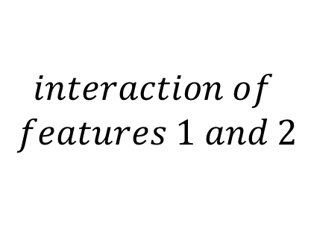
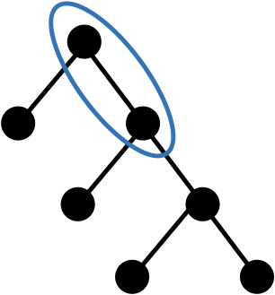
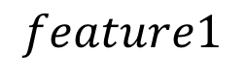
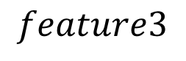
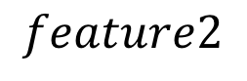
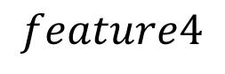
Interactions and numerical features
Analyzing fitted model
Binning numeric and selecting interactions
Notes:
In practice, it is often beneficial to mean encode numeric features and some combination of features. To encode a numeric feature we only need to bin it and then treat as categorical.
Now, we need to answer two questions: how to bin numeric features and how to select useful combinations of features? Well, we can find it out from fitted model, by analyzing tree structure.
So at first, we fit, for example, xgboost model on raw features, without any encodings.
Lets start with numeric features. If numeric feature has a lot of split points, it means that it has some complicated dependency with target and it’s worth trying to mean encode it. Furthermore, these exact split points may be used to bin the feature! So by analyzing model structure we both identified suspicious numeric features and found a good way to bin them.
It’s going to be a little harder with selecting interactions, but nothing extraordinary. First, lets define how to extract 2-way interaction from decision tree. The process will be similar for 3-way, 4-way, arbitrary-way interactions. So, two features interact in a tree if they are in two neighboring nodes.
With that in mind, we can iterate through all the trees in a model and calculate how many times each feature interaction appeared. The most frequent interactions are probably worthy of mean encoding. For example, if we found that feature1 and feature2 pair is most frequent, then we can concatenate those features values in our data and mean encode resulting interaction.
Now, let me illustrate how important interaction encoding may be.
실제로, 숫자 특징과 특징의 일부 조합을 인코딩하는 것이 종종 유리합니다. 숫자 피처를 인코딩하려면 피처를 구간으로 나눈 다음 범주로 취급하면 됩니다.
이제 숫자 기능을 구간화하는 방법과 유용한 기능 조합을 선택하는 방법에 대한 두 가지 질문에 답해야 합니다. 자, 우리는 트리 구조를 분석하여 피팅 된 모델에서 찾을 수 있습니다.
따라서 처음에는 인코딩없이 xgboost 모델을 원시 피처에 맞 춥니 다.
숫자 기능으로 시작할 수 있습니다. 숫자 피처에 분할 점이 많으면 대상과의 복잡한 종속성이 있으므로 인코딩을 시도하는 것이 좋습니다. 또한이 정확한 분리 점을 사용하여 피처를 구간화 할 수 있습니다! 따라서 모델 구조를 분석하여 의심스러운 숫자 기능을 식별하고 이를 구간화하는 좋은 방법을 찾았습니다.
상호 작용을 선택하기가 조금 더 어려워 지지만 특별한 것은 없습니다. 먼저 의사 결정 트리에서 양방향 상호 작용을 추출하는 방법을 정의하십시오. 이 과정은 3 방향, 4 방향, 임의 방향 상호 작용에 대해 유사합니다. 따라서 두 개의 피처가 두 개의 인접한 노드에 있으면 트리에서 상호 작용합니다.
이를 염두에 두고 모델의 모든 트리를 반복하고 각 피처 상호 작용이 몇 번이나 나타나는지 계산할 수 있습니다. 가장 빈번한 상호 작용은 아마도 평균 인코딩에 적합합니다. 예를 들어, feature1과 feature2 쌍이 가장 빈번하다는 것을 발견하면 데이터에서 해당 기능 값을 연결하고 결과 상호 작용을 인코딩 할 수 있습니다.
이제 상호 작용 인코딩이 얼마나 중요한지 설명하겠습니다.

Slide 25
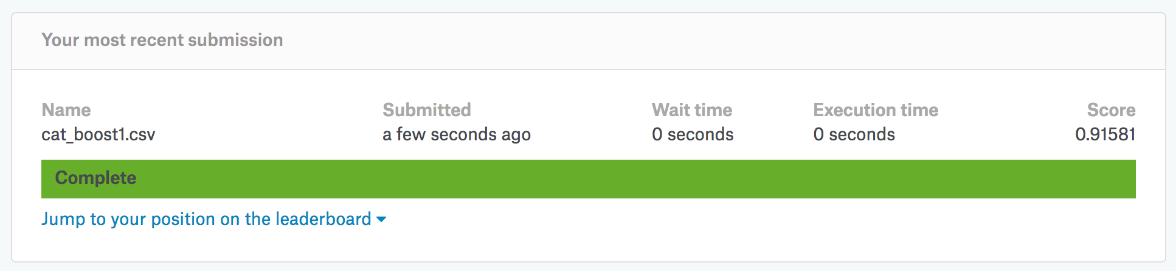
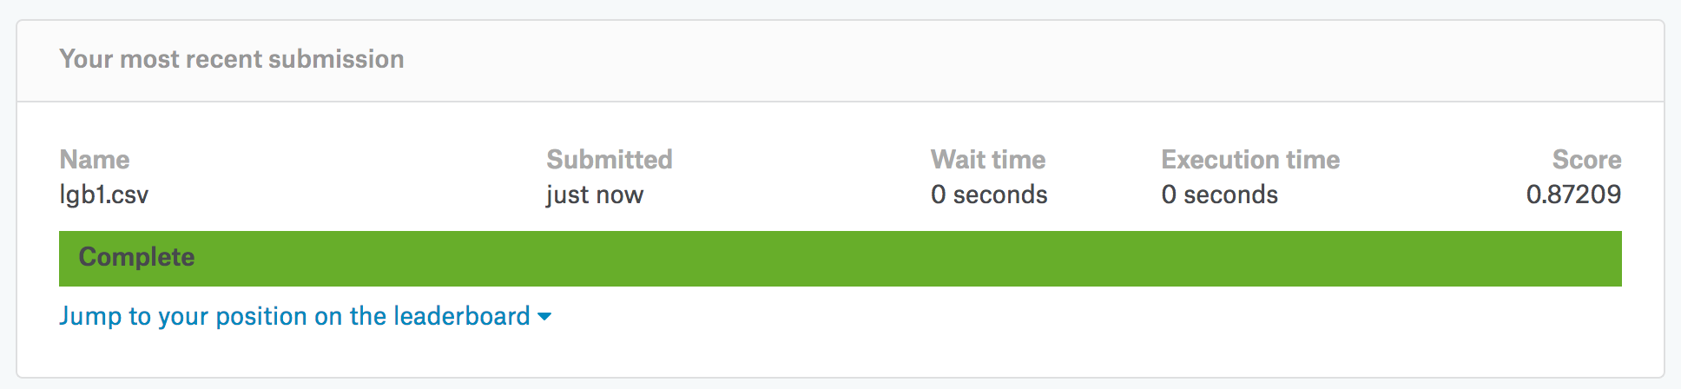
Amazon.com
Amazon.com - Employee Access Challenge Competition
id RESOURCE MGR_ID ROLE_ROLLUP_1 ROLE_ROLLUP_2 ROLE_DEPTNAME ROLE_TITLE ROLE_FAMILY_DESC ROLE_FAMILY ROLE_CODE
0 1 78766 72734 118079 118080 117878 117879 118177 19721 117880
1 2 40644 4378 117961 118327 118507 118863 122008 118398 118865
2 3 75443 2395 117961 118300 119488 118172 301534 249618 118175
3 4 43219 19986 117961 118225 118403 120773 136187 118960 120774
4 5 42093 50015 117961 118343 119598 118422 300136 118424 118425
Notes:
Amazon employee access challenge competition has a very specific dataset. There are only 9 categorical features. If we blindly fit, say, LighGtBM model on raw features than, no matter how good we tune the parameters, we will score in 0.87 auc range, which will place ~700 on the leaderboard. Furthermore, even if we mean encode all the variables, we won’t have any progress.
But, if we fit cat boost model, which internally mean encodes some feature interactions, we will immediately score in 0.915 range, which will place on 20th position! The difference in both absolute auc values and relative leaderboard positions is tremendous!
Also note that cat boost is no silver bullet, in order to get even higher on the leaderboard, we’d still need to manually add more mean encoded interactions.
In general, if you participate in a competition with a lot of categorical variables, it’s always worth trying to work with interactions and mean encodings.
Amazon 직원 액세스 챌린지 경쟁에는 매우 구체적인 데이터 세트가 있습니다. 범주 형 기능은 9 개뿐입니다. 예를 들어 LighGtBM 모델을 원시 기능에 맹목적으로 맞추는 것보다 매개 변수를 얼마나 잘 조정하더라도 0.87 auc 범위에서 점수가 매겨지며 리더 보드에 ~ 700이 됩니다. 또한 모든 변수를 인코딩 해야 하더라도 아무런 진전이 없습니다.
그러나 내부적으로 일부 기능 상호 작용을 인코딩하는 catboost 모델에 적합하면 즉시 0.915 범위에서 점수를 매기고 20 위를 차지합니다! 절대 auc 값과 상대 리더 보드 위치의 차이는 엄청납니다!
또한 catboost는 은색 총알이 아닙니다. 순위표에서 더 높아지려면 평균 인코딩 된 상호 작용을 수동으로 추가해야합니다.
일반적으로 범주 형 변수가 많은 경쟁에 참여하는 경우 항상 상호 작용 및 평균 인코딩으로 작업하는 것이 좋습니다.

Slide 26
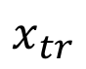
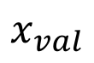
Correct validation reminder
Local experiments:
Estimate encodings on X_tr
Map them to X_tr and X_val
Regularize on X_tr
Validate model on X_tr/ X_val split
Submission:
Estimate encodings on whole Train data
Map them to Train and Test
Regularize on Train
Fit on Train
TRAIN
TEST
Notes:
I also want to remind you about correct validation process. During all local experiments, you should at first split the data in X_tr and X_val parts. Estimate encodings on X_tr, map them to X_tr and X_val. Then regularize them on X_tr and only after that validate your model on X_tr/ X_val split. Don’t even think about estimating encodings before splitting the data!
At submission stage, you can estimate encodings on whole Train data, map them to Train and Test. Then apply regularization on Train data and finally fit a model. Note that you should have already decided on regularization method and it;s strength in local experiments!
또한 올바른 유효성 검사 프로세스에 대해 알려 드리고자 합니다. 모든 로컬 실험 중에 데이터를 먼저 X_tr 및 X_val 부분으로 분할해야 합니다. X_tr에서 인코딩을 추정하고 X_tr 및 X_val에 맵핑하십시오. 그런 다음 X_tr에서 정규화하고 X_tr / X_val 분할에서 모델의 유효성을 검사 한 후에만 ​​정규화 하십시오. 데이터를 분할하기 전에 인코딩 추정에 대해 생각하지 마십시오!
제출 단계에서 전체 train 데이터의 인코딩을 추정하고 이를 train 및 테스트에 맵핑 할 수 있습니다. 그런 다음 train 데이터에 정규화를 적용하고 마지막으로 모델을 맞춥니다. 정규화 방법과 현지 실험의 강점을 이미 결정했음을 참고하십시오!

Slide 27
End
Main advantages:
Compact transformation of categorical variables
Powerful basis for feature engineering
Disadvantages:
Need careful validation, there a lot of ways to overfit
Significant improvements only on specific datasets
Notes:
At the end of this section, lets summarize main advantages and disadvantages of mean encoding.
First of all, mean encoding allows us to make a compact transformation of categorical variables. It is also a powerful basis for feature engineering.
The main disadvantage is target variable leakage, we need to be very careful with validation and regularization. It also works only on specific datasets, it definitely won’t help in every competition.
But keep in mind, when this method works, it may produce significant improvements!
Thank you for your attention!
이 섹션의 끝에서 평균 인코딩의 주요 장점과 단점을 요약 해 보겠습니다.
우선, 평균 인코딩을 사용하면 범주 형 변수를 간결하게 변환 할 수 있습니다. 또한 기능 엔지니어링을 위한 강력한 기반입니다.
주요 단점은 목표 변수 누출이며, 검증 및 정규화에 매우 주의해야합니다. 또한 특정 데이터 세트에서만 작동하며 모든 경쟁에서 도움이 되지는 않습니다.
그러나이 방법이 작동하면 크게 개선 될 수 있습니다.
관심을 가져 주셔서 감사합니다!

